Slide 2
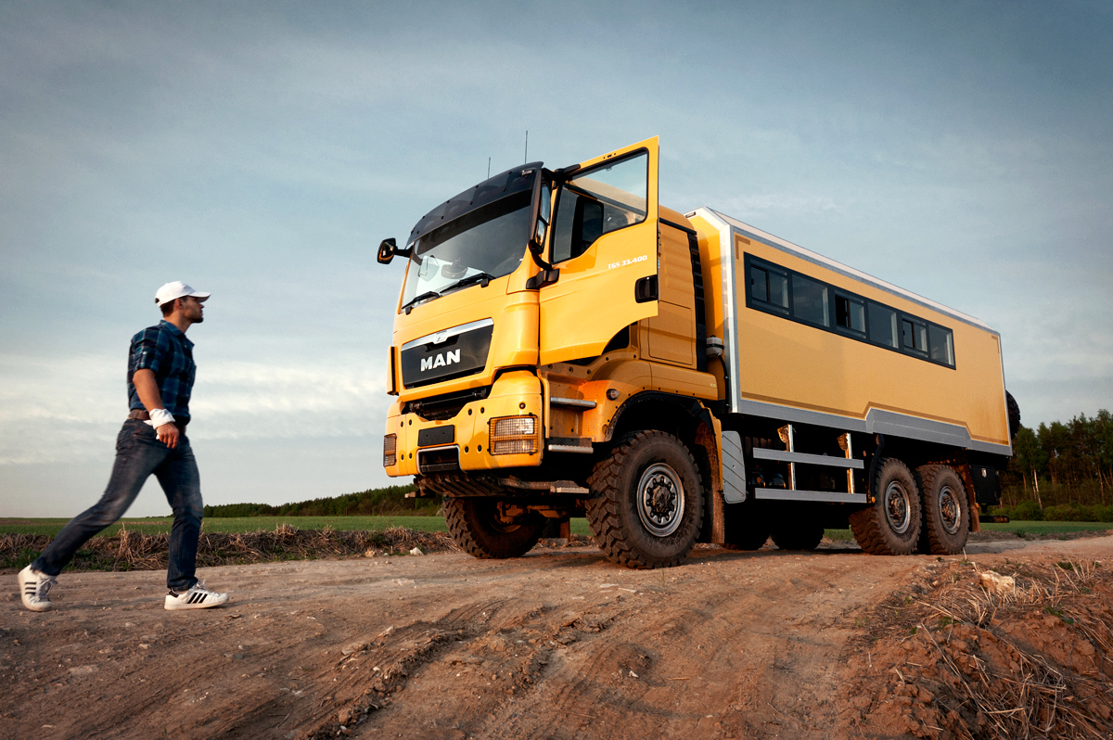
СОДЕРЖАНИЕ
О заводе ПРОМАВТО.
Фургоны специальные.
Лаборатории ЭХЗ.
Технологии.

Slide 3
ЗАВОД ПРОМАВТО
Создали компанию «Автохолод». Основное направление деятельности – продажа коммерческих автомобилей ГАЗ.
Получили статус официального производителя надстроек для
Ввели в эксплуатацию лабораторию по оценке коэффициента теплопроводности изотермических фургонов и производительности холодильных систем.
Сертифицировали систему менеджмента качества по стандарту ISO 9001.
^{Первые поставки в}
^{ОАО «ГАЗПРОМ».}
Получили статус официального производителя надстроек для
Получили статус официального производителя надстроек для
2000
2005
2008
2009
2013
2014

Slide 4
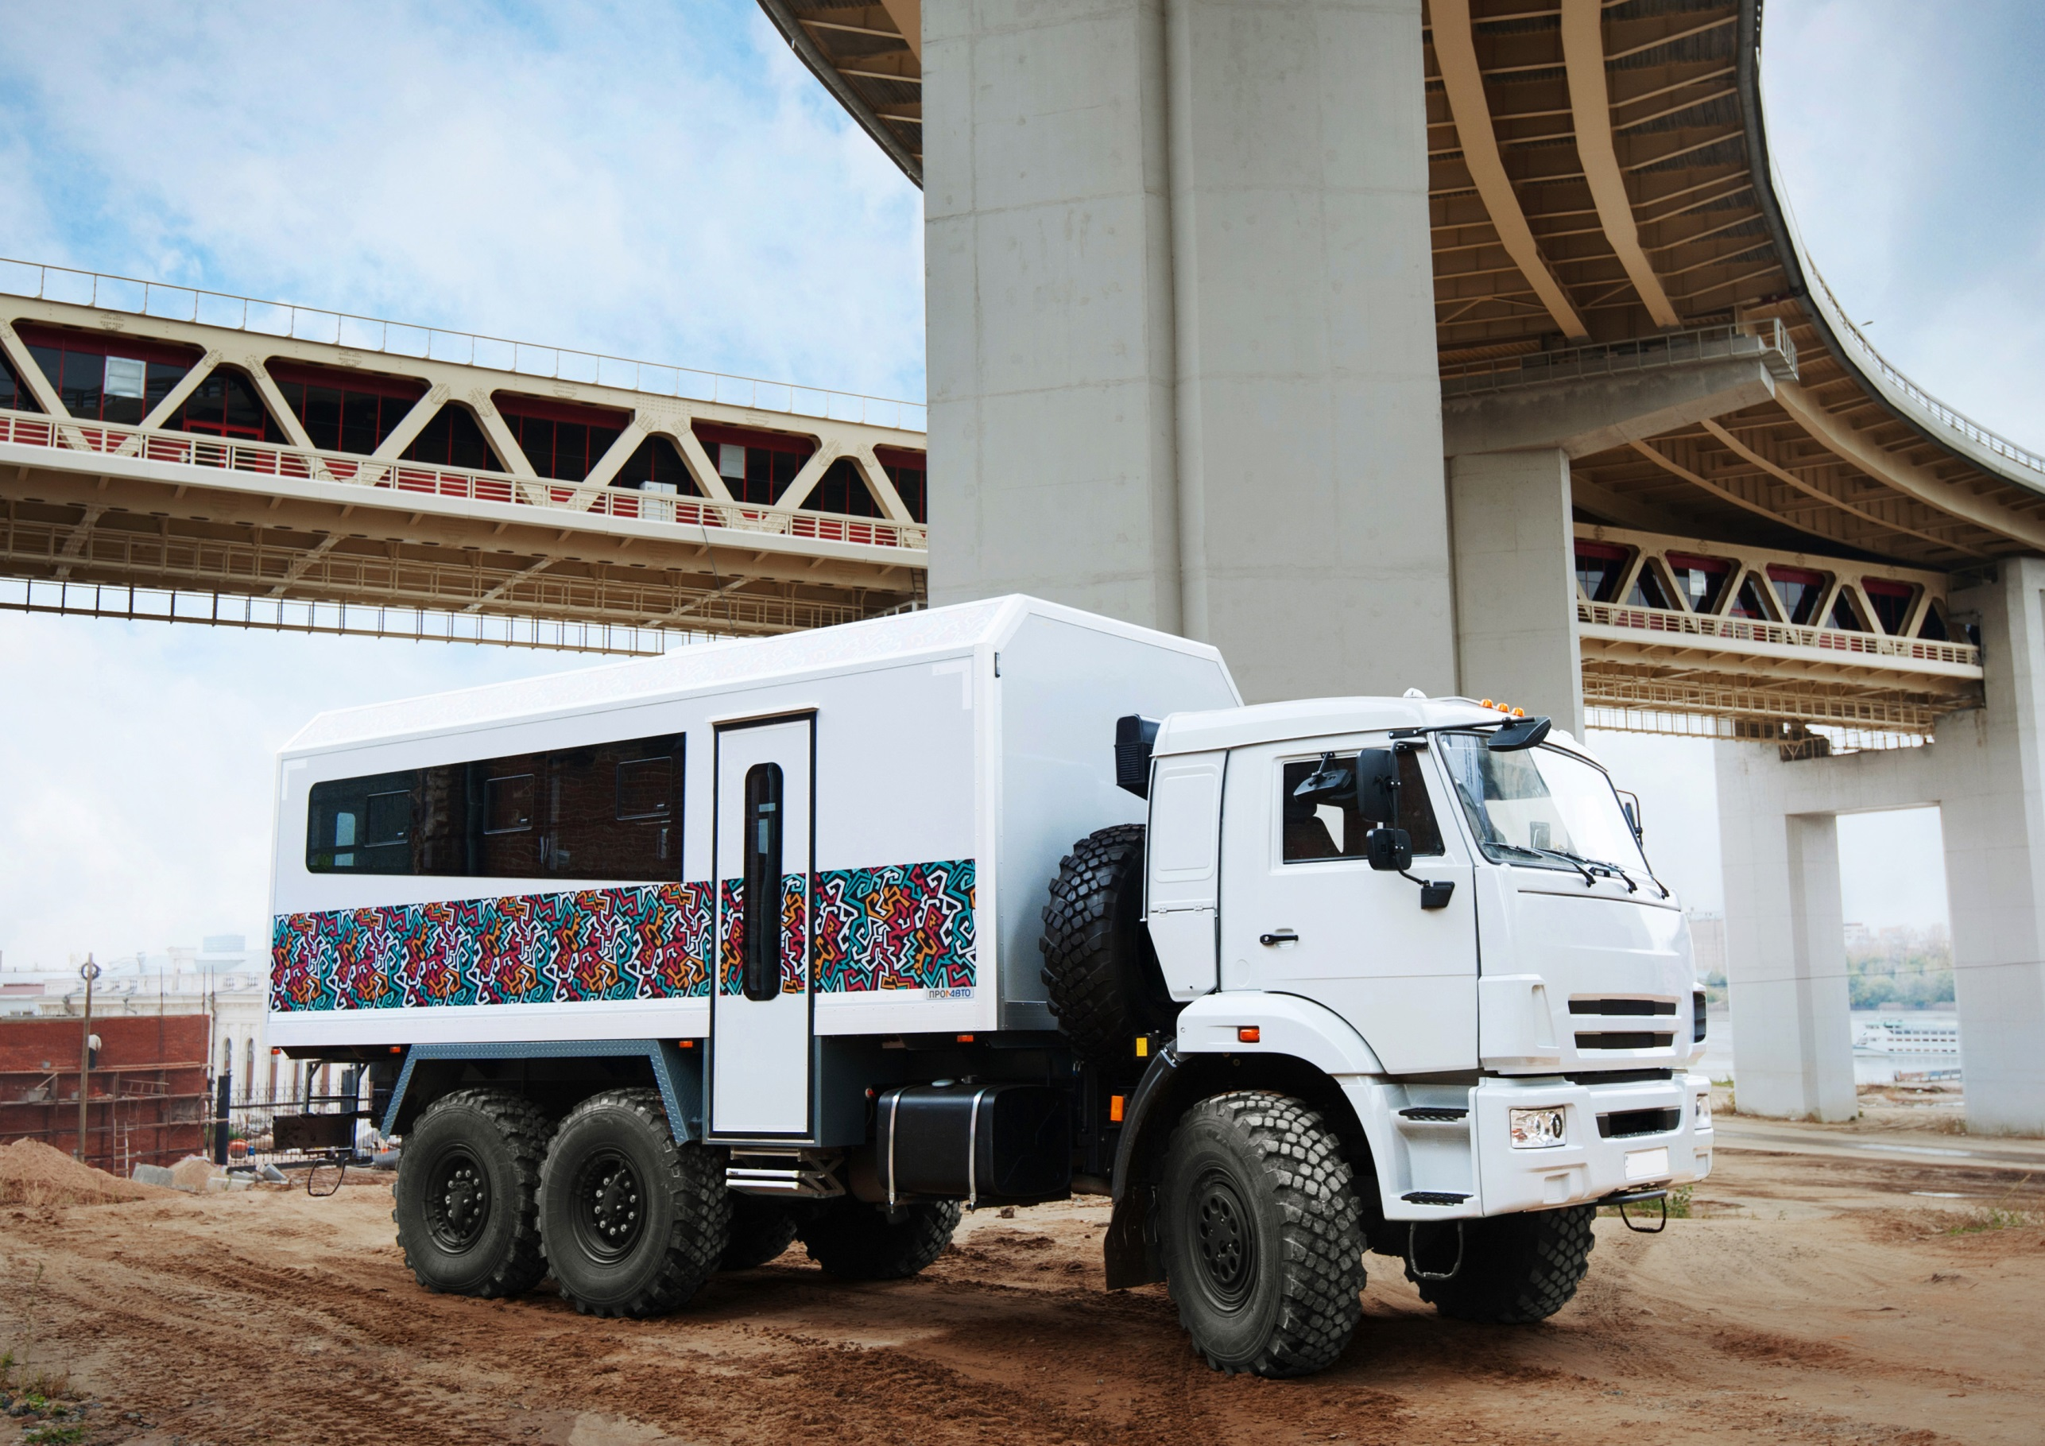
ФУРГОНЫ СПЕЦИАЛЬНЫЕ
Техника для людей

Slide 5
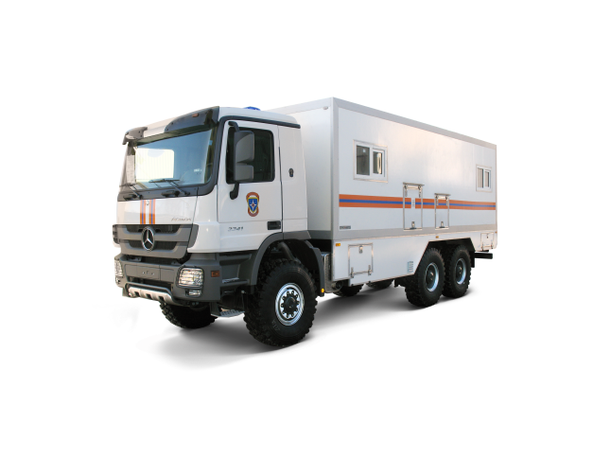
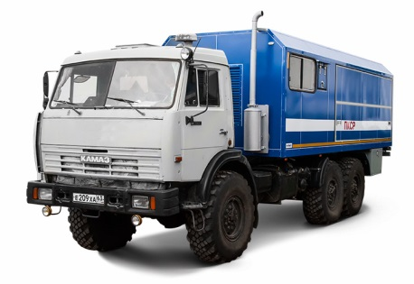
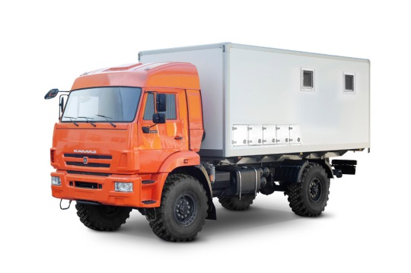
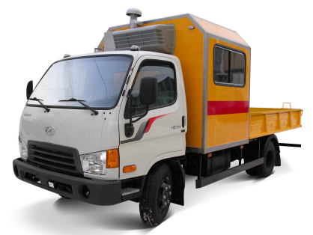
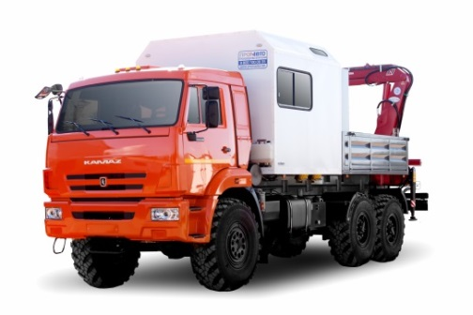
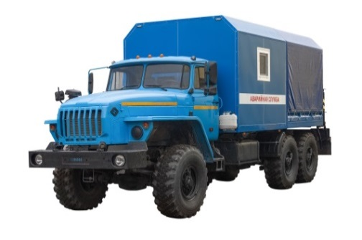
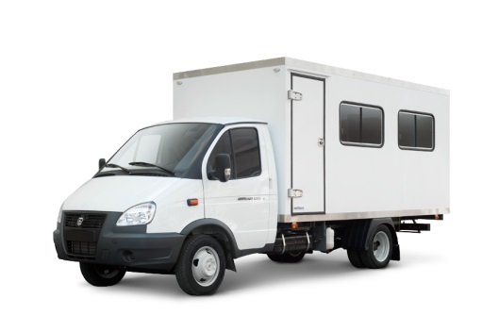
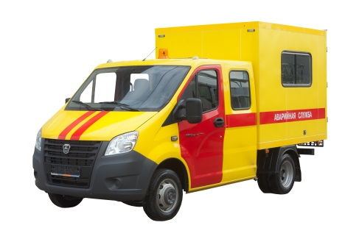
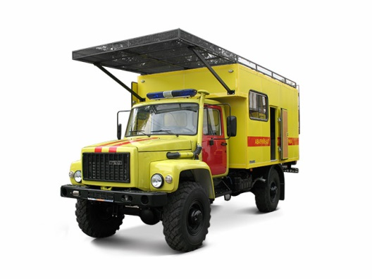
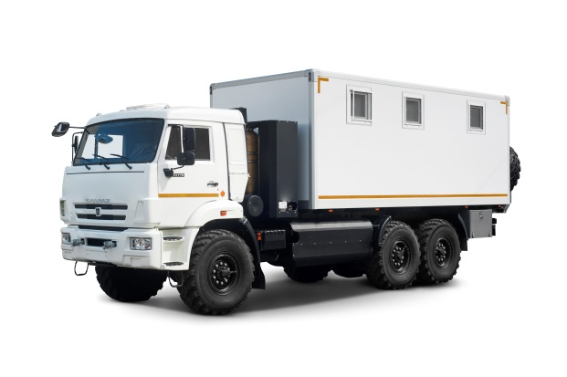
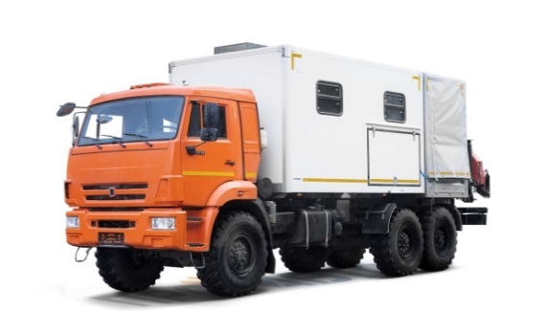
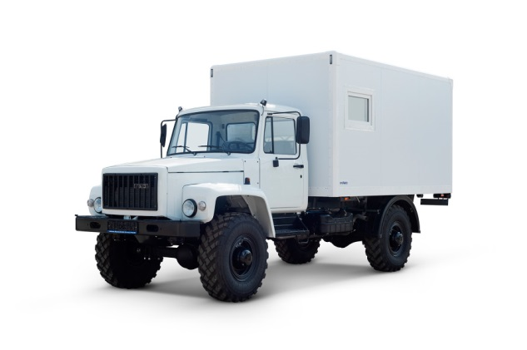
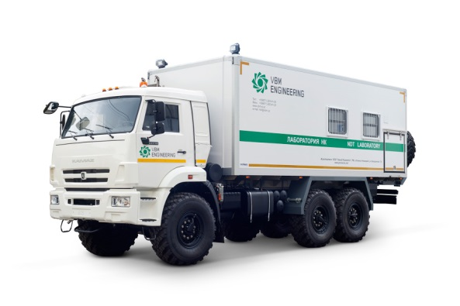
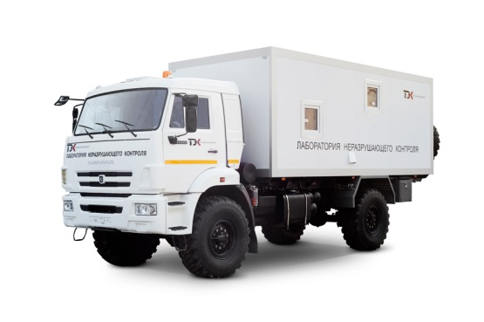
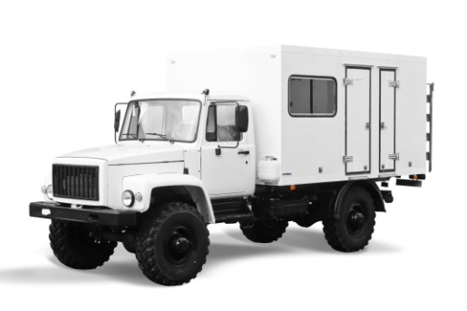
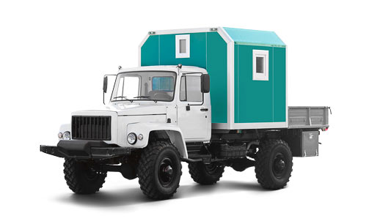
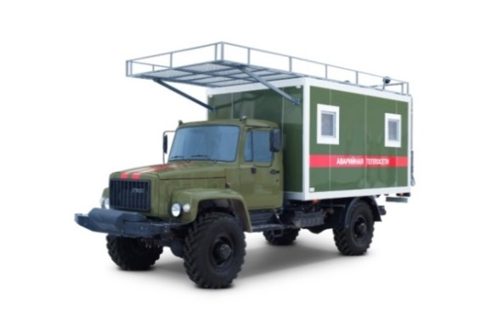
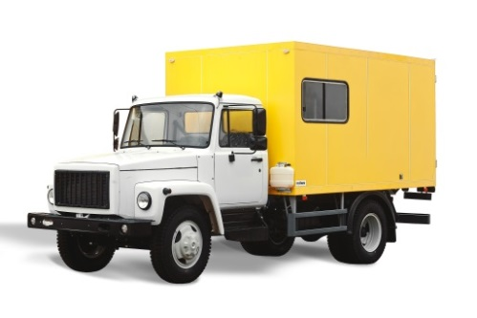
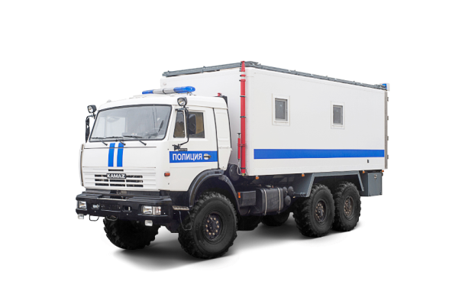
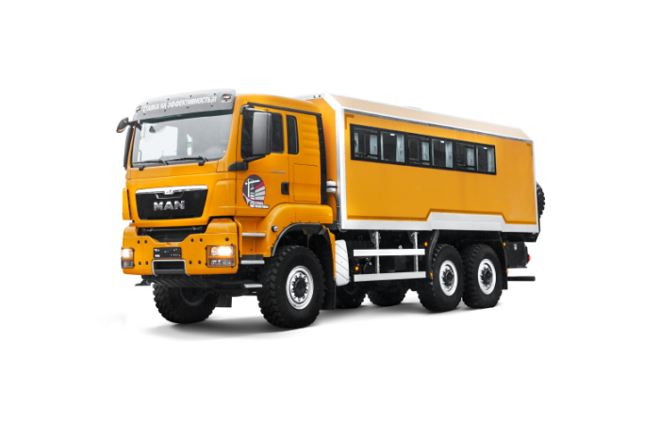
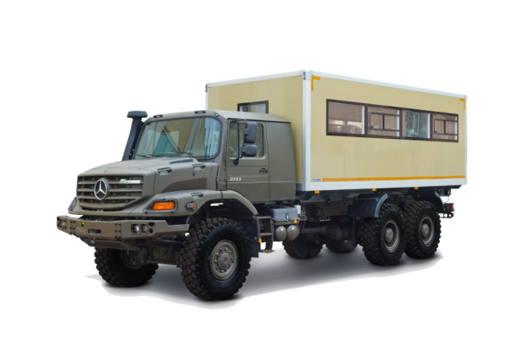
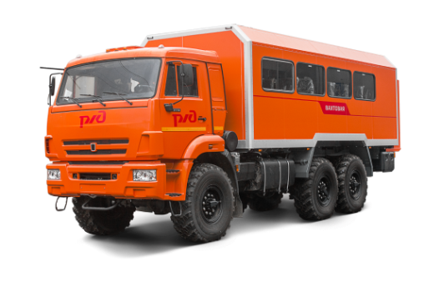
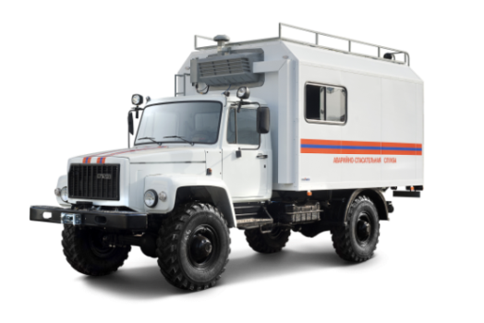
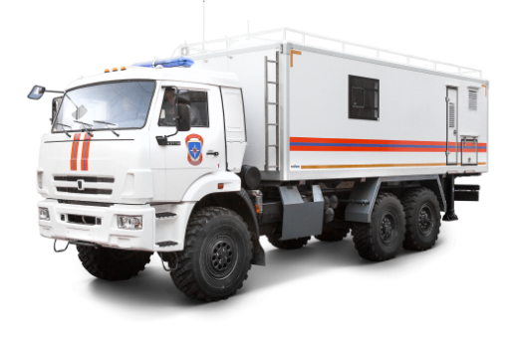
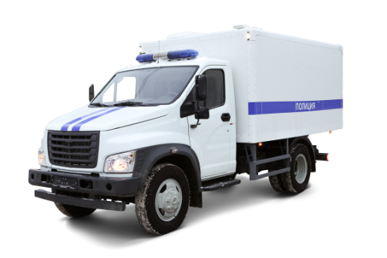
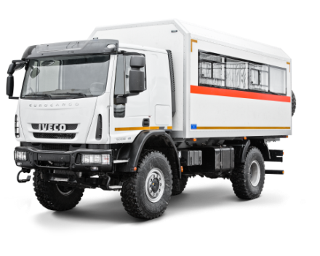
ФУРГОНЫ СПЕЦИАЛЬНЫЕ
ПЕРЕДВИЖНЫЕ СВАРОЧНЫЕ МАСТЕРСКИЕ и ЛАБОРАТОРИИ ЭХЗ
ПЕРЕДВИЖНЫЕ МАСТЕРСКИЕ РАЗЛИЧНОГО НАЗНАЧЕНИЯ
ПКСР
Передвижной комплекс
сварочных работ
АРС
Агрегат ремонтно-сварочный
АСМ
Аварийно-сварочная машина
АРМ
Аварийно-ремонтная машина
ЛАБОРАТОРИИ РАЗЛИЧНОГО НАЗНАЧЕНИЯ
ВАХТОВЫЕ АВТОБУСЫ
АМГ
Аварийная машина газопровода
ЛМ
Линейная машина
ЭХЗ
Лаборатория электрохимзащиты
СПЕЦАВТОМОБИЛИ МВД И МЧС

Slide 6
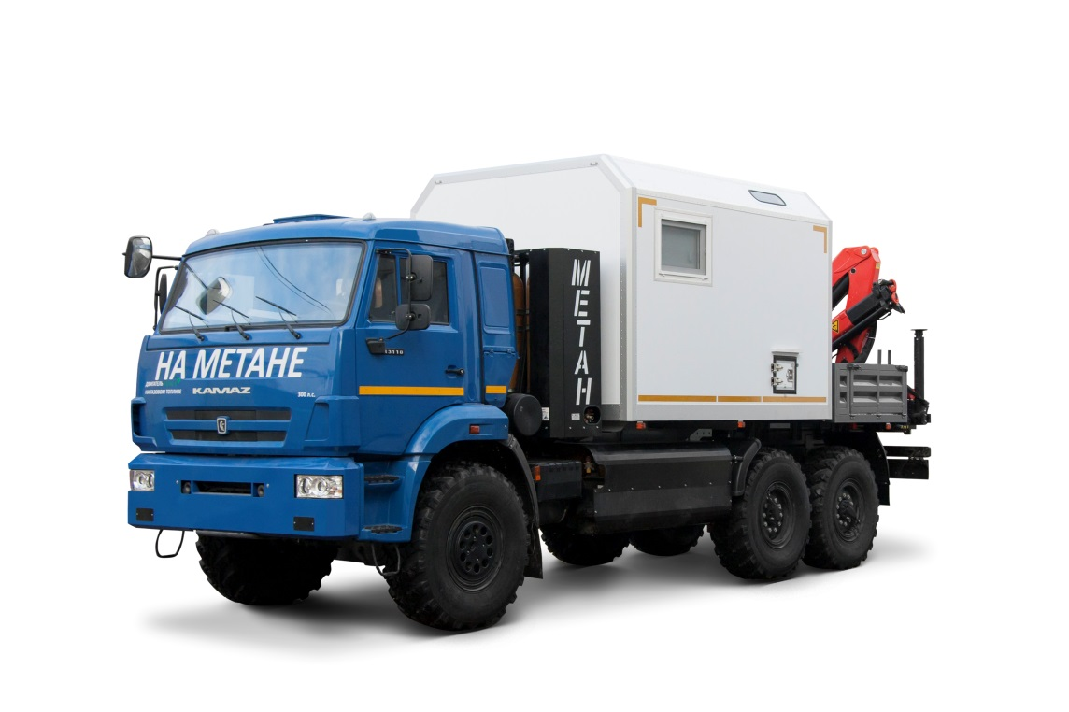
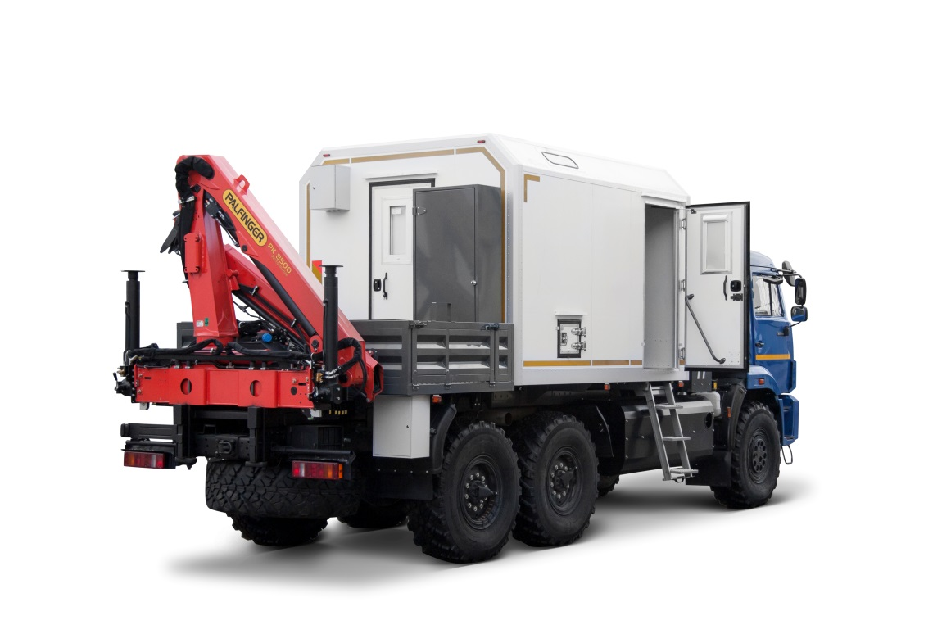
ЛАБОРАТОРИИ ЭХЗ
Лаборатория ЭХЗ — передвижная лаборатория для своевременного выявления и устранения дефектов изоляционного покрытия трубопроводов.
Особенности:
Время автономной работы лаборатории – не более 1 суток.
Лаборатория состоит из кузова-фургона, бортовой платформы и крана-манипулятора, позволяющего проводить погрузочно-разгрузочные работы.
Фургон состоит из пассажирского и рабочего отсеков.
Электроприборы лаборатории работают от бортовой сети автомобиля через преобразователь напряжения и от внешней сети.
Лаборатория оснащена сварочным инвертором.

Slide 7
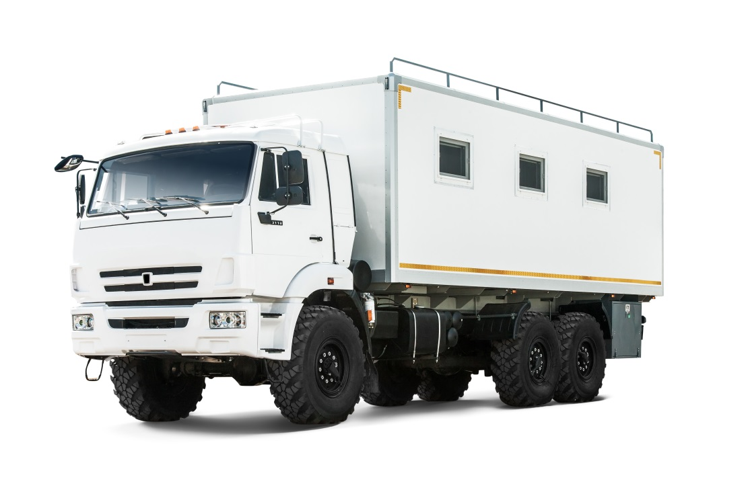
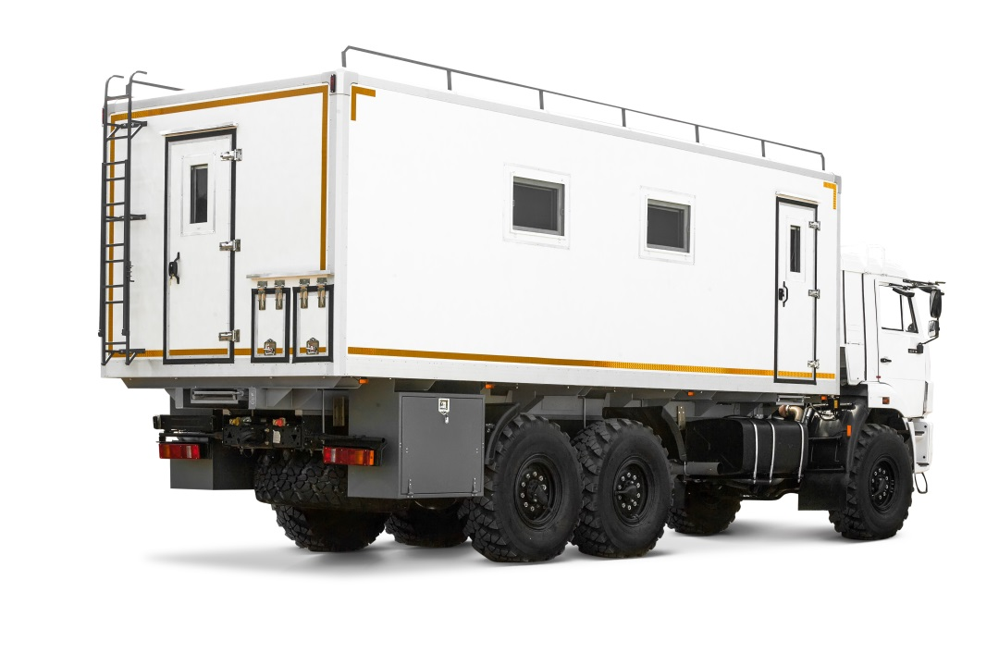
ЛАБОРАТОРИИ ЭХЗ
Лаборатория ЭХЗ — передвижная лаборатория для своевременного выявления и устранения дефектов изоляционного покрытия трубопроводов.
Особенности:
Время автономной работы лаборатории – не более 1 суток.
Фургон разделен на 2 отсека: жилой и рабочий. Жилой отсек оснащен 4 спальными местами и бытовой техникой для разогрева пищи.
Электроприборы лаборатории работают от собственного бензинового генератора, от бортовой сети автомобиля через преобразователь напряжения и от внешней сети.
Лаборатория оснащена оборудованием испытания КЛ из сшитого полиэтилена.

Slide 8
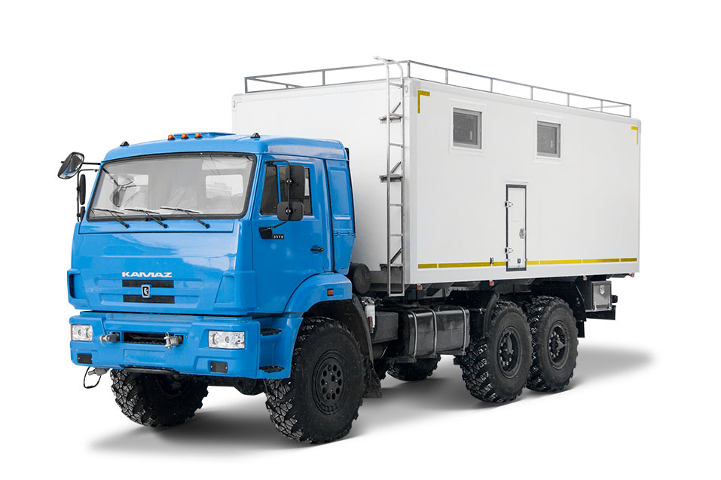
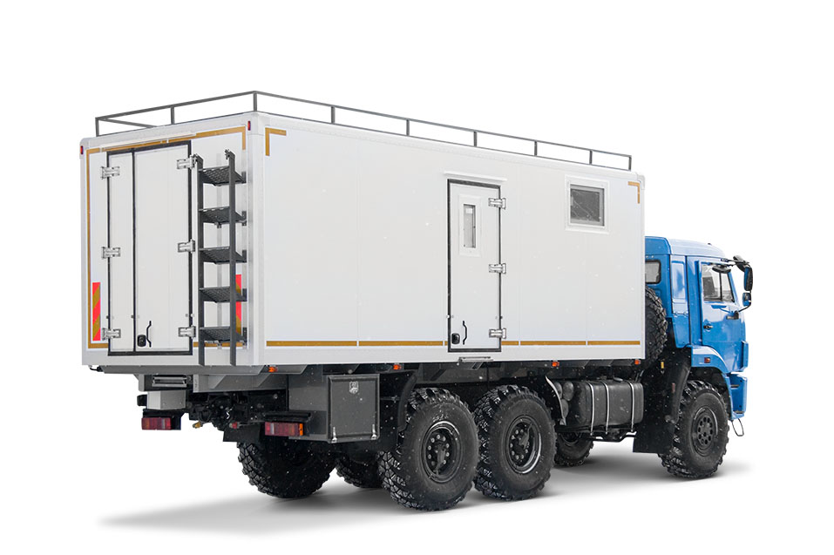
ЛАБОРАТОРИИ ЭХЗ
Лаборатория ЭХЗ — передвижная лаборатория для своевременного выявления и устранения дефектов изоляционного покрытия трубопроводов.
Особенности:
Время автономной работы лаборатории – не более 1 суток.
Фургон разделен на 2 отсека: жилой и рабочий. Жилой отсек оснащен 4 спальными местами и бытовой техникой для разогрева пищи.
Электроприборы лаборатории работают от бортовой сети автомобиля через преобразователь напряжения и от внешней сети.
Лаборатория оснащена станцией катодной защиты и аппаратом для приварки катодных выводов.

Slide 9
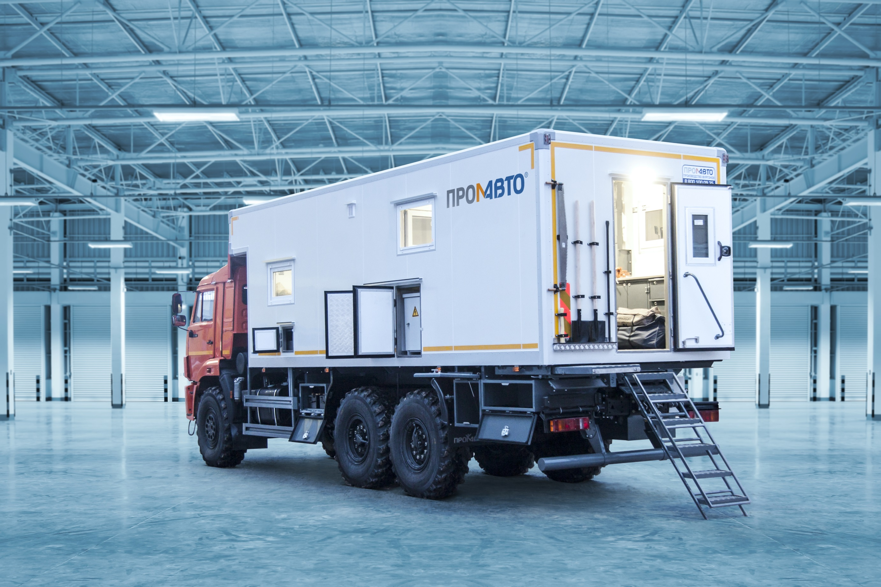
НАША ЛУЧШАЯ ЛАБОРАТОРИЯ ЭХЗ
Внешний вид
ФУРГОН
БИЗНЕС-КЛАССА
Подробности – в раздаточных материалах

Slide 10
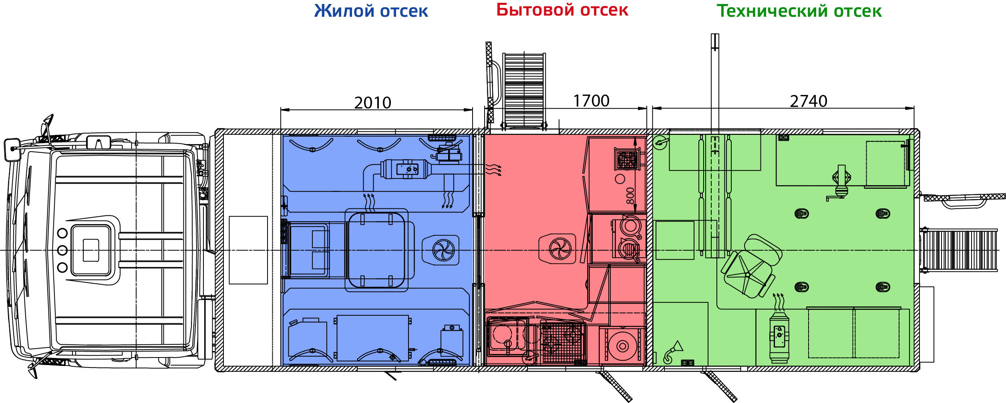
НАША ЛУЧШАЯ ЛАБОРАТОРИЯ ЭХЗ
Компоновочная схема
Особенности:
Время автономной работы лаборатории – до 5 суток.
Фургон разделен на 3 отсека: жилой, бытовой и рабочий. Жилой отсек оснащен 4 спальными местами и мультимедиа-системой, бытовой – техникой для хранения, приготовления и разогрева пищи.
Электроприборы лаборатории работают от собственного бензинового генератора, от бортовой сети автомобиля и от внешней сети.
Лаборатория оснащена станцией катодной защиты, сварочным инвертором и аппаратом для приварки катодных выводов.

Slide 11
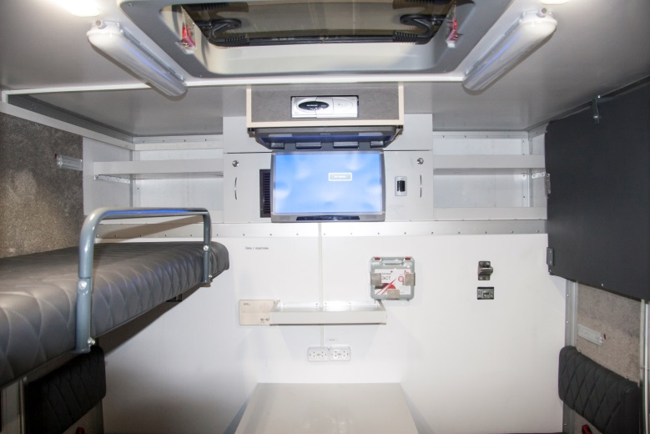
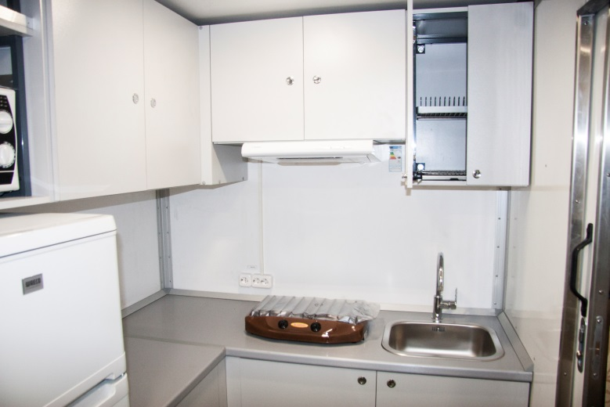
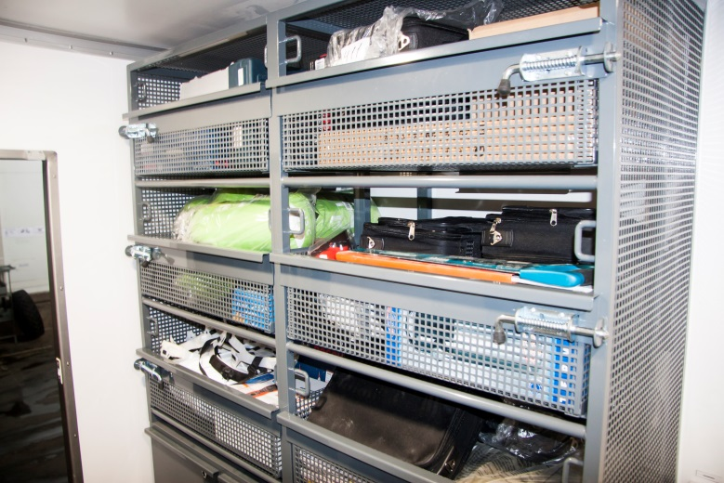
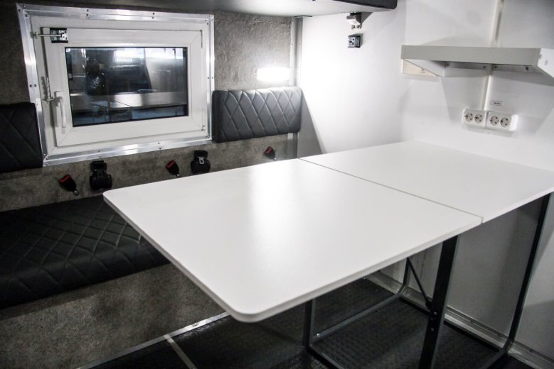
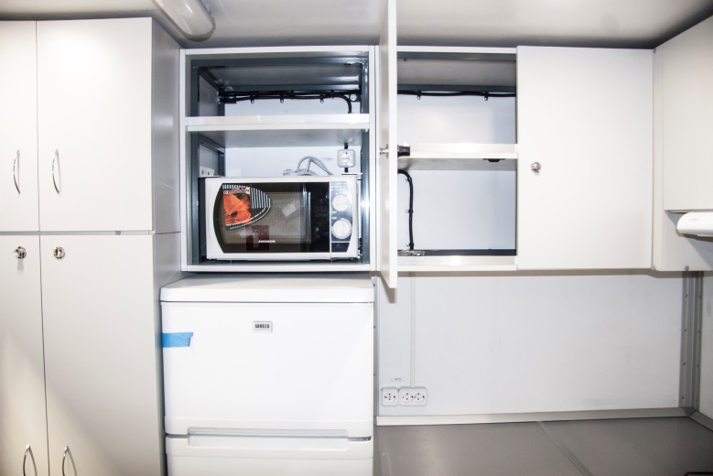
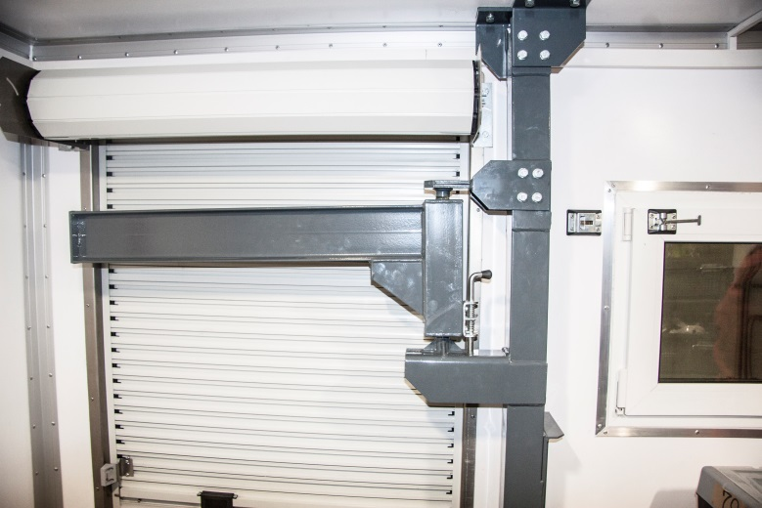
НАША ЛУЧШАЯ ЛАБОРАТОРИИ ЭХЗ
Отсеки
Жилой отсек
Бытовой отсек
Технический отсек

Slide 12
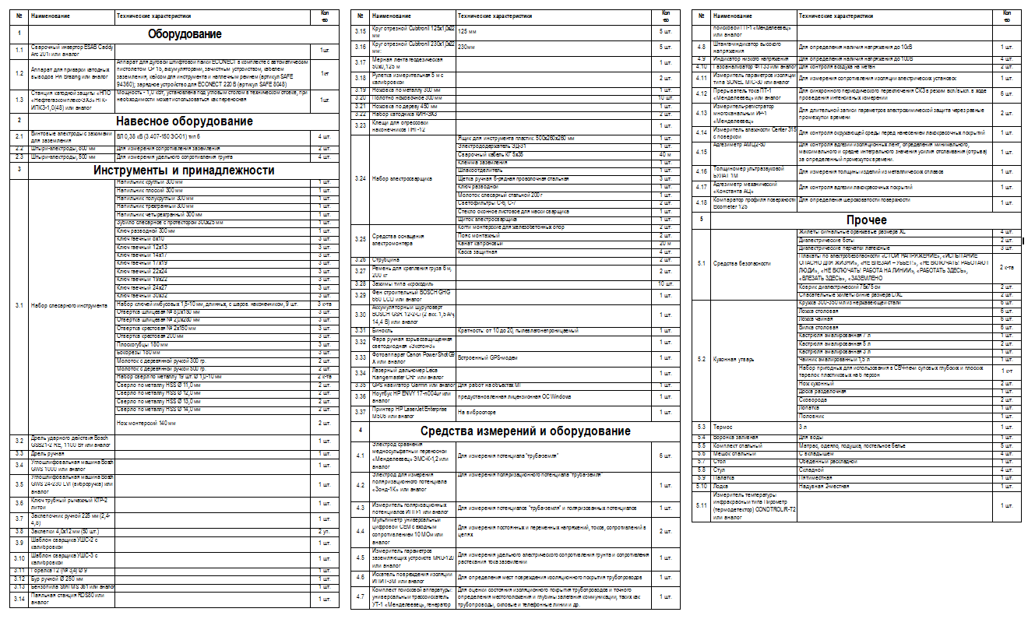
НАША ЛУЧШАЯ ЛАБОРАТОРИЯ ЭХЗ
Электроизмерительное и прочее специальное оборудование
ИТОГО: 133 позиции

Slide 13
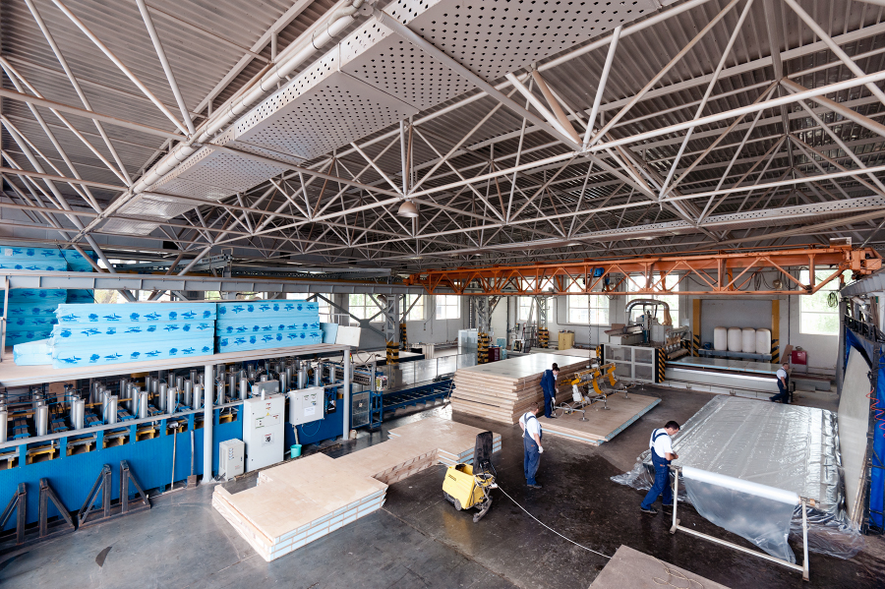
ТЕХНОЛОГИИ

Slide 14
ТЕХНОЛОГИИ
ФУРГОН
КАРКАС
СЭНДВИЧ
ПЕНОПЛАСТ
ППУ
(35≤ρ≤100 кг/м³)
ЭППС (ρ=const)
ППУ
+ вариативная плотность;
+ низкая теплопроводность в первые годы.
‒ гигроскопичность;
‒ с годами увеличивает теплопроводность;
‒ ниже прочность, чем у ЭППС, при
‒ одинаковой плотности.
ЭППС
+ нулевая гигроскопичность;
+ выше прочность, чем у ППУ, при
‒ одинаковой плотности;
+ с годами не теряет свойств.
‒ неизменная плотность;
‒ теплопроводность выше, чем у ППУ
‒ в первые годы.
5-слойная сэндвич-панель – мифы о прочности!

Slide 15
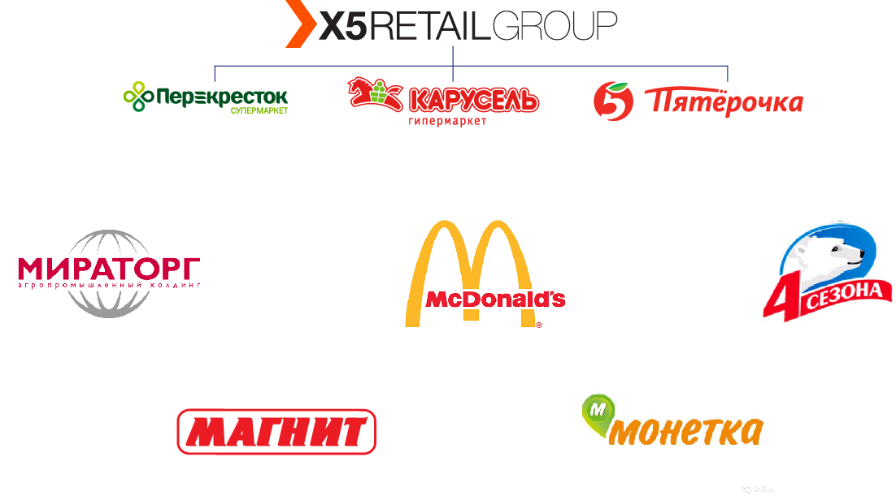
ТЕХНОЛОГИИ
Нашими фургонами доставляют продукты:

